Slide 1
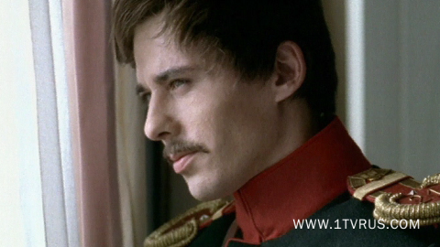
Загадка образа Печорина
Пацановская С.В., учитель
русского языка и литературы
ГБОУ № 54 г. Санкт-Петербурга

Slide 2
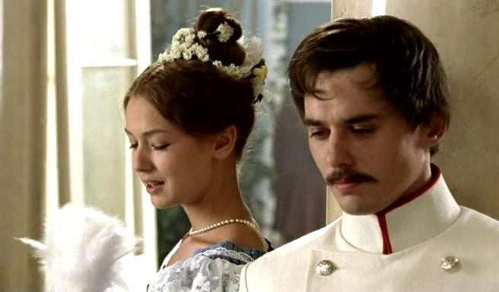
…я никогда сам не открываю моих тайн, а ужасно люблю, чтоб их отгадывали…
(запись из дневника Печорина)

Slide 3
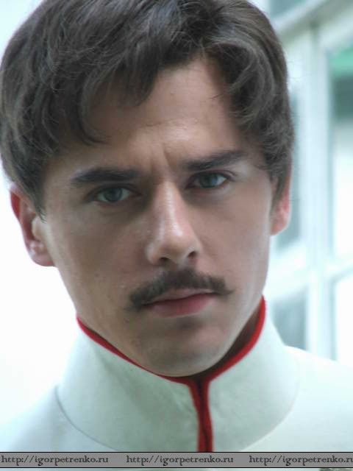
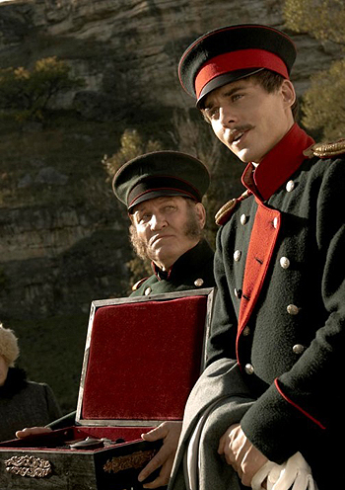
- Кто же он – Печорин – «добрый малый или мерзавец»?
- Раскрыть загадочный образ главного героя, понять его душевные терзания, поиски, разочарования в любви, дружбе и жизни.

Slide 4
«Принуждённые к молчанию, сдерживая слёзы, мы выучились сосредоточиваться, скрывать свои думы…»
(А.И. Герцен)

Slide 5
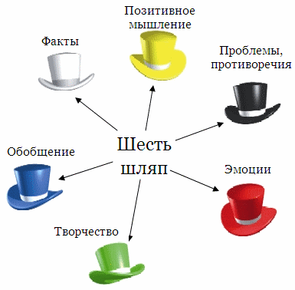
Прием шести шляп мышления

Slide 6
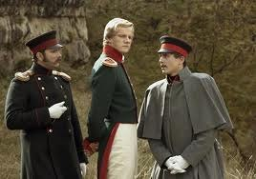
Расположите главы романа в фабульной последовательности. Какие композиционные приемы использует автор для создания загадочности образа Печорина?

Slide 7
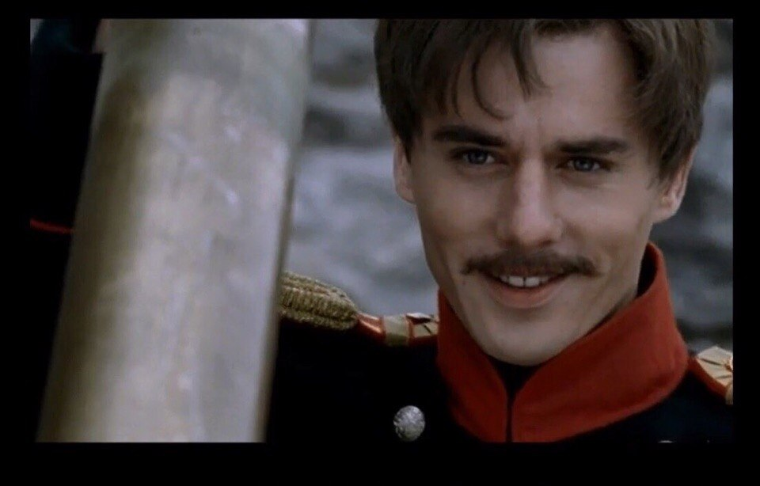
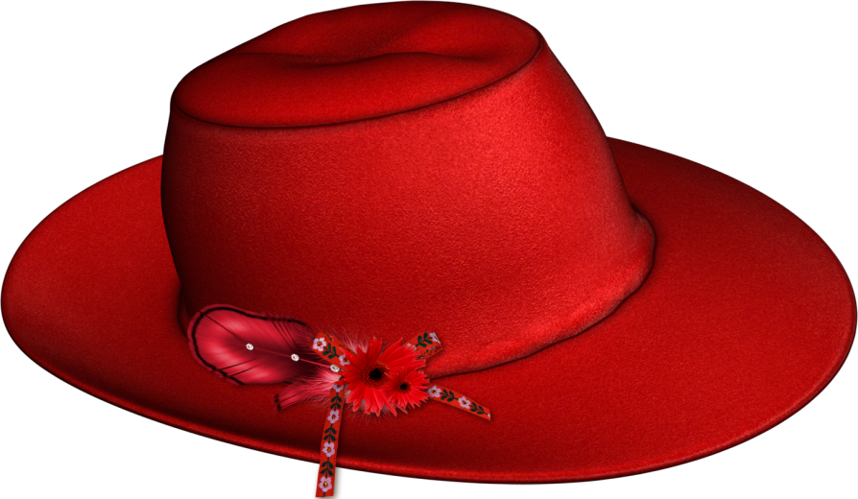
Расскажите об эмоциях, чувствах и впечатлениях от образа Печорина после прочтения романа.
Какие эмоции преобладают у Вас применительно к образу Печорина после прочтения романа?

Slide 8
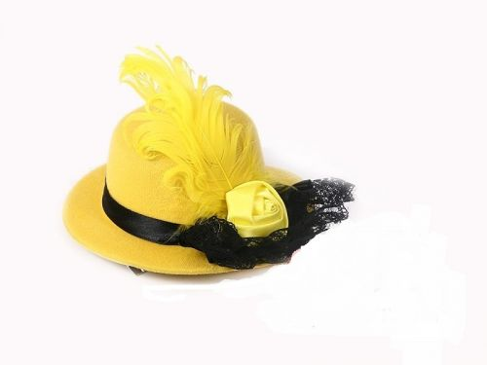
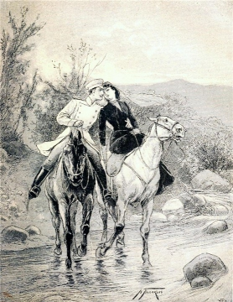
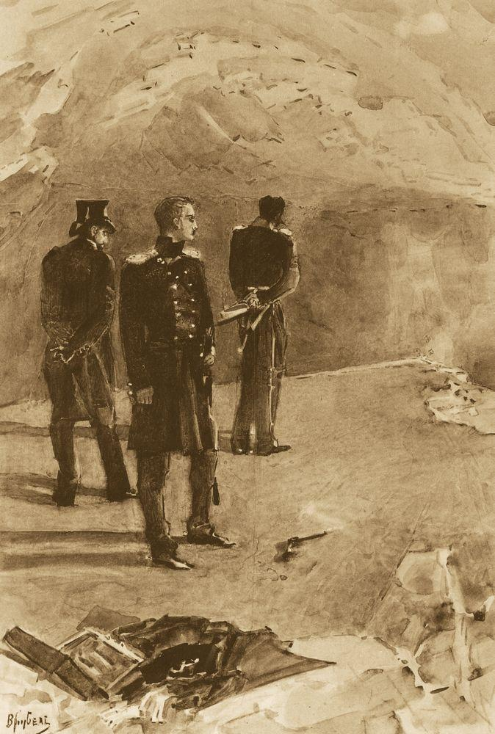
Печорин – полюс притяжения?
Что привлекает в герое?

Slide 9
Положительный ли герой Печорин? (использование приема «Фишбоун»)
способность страдать
оттого, что приносит
несчастья другим
аналитический ум
способность на чувство
благородство
романтичность
храбрость
самообладание
Настоящий герой
сила характера
активность
Так ли хорош Печорин?
сцена с княжной Мери
самоанализ
сцена с пьяным казаком
сцена дуэли
эпизод дуэли
способность чувствовать
красоту природы
сцена погони за Верой
слепой мальчик
сцены из новеллы «Тамань»

Slide 10
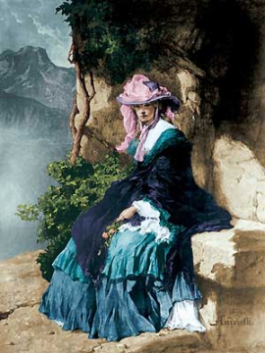
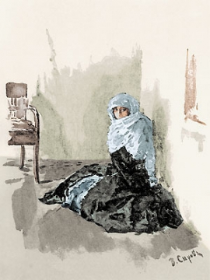
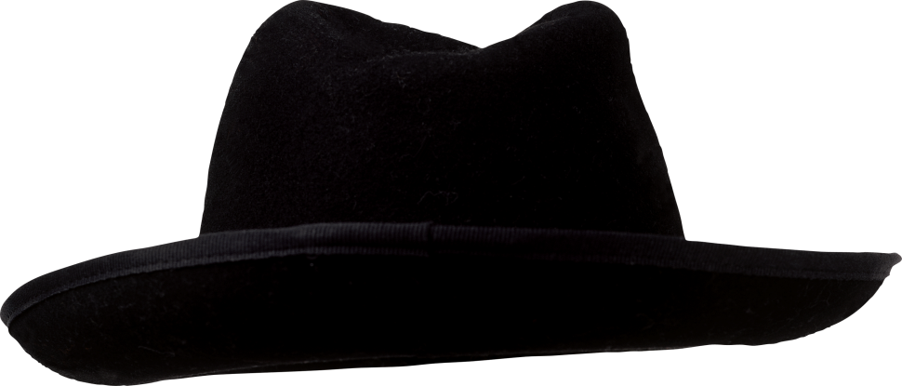
Печорин – полюс отталкивания?
Неужели зло так привлекательно?
Виноват ли Печорин в том зле, которое он приносит людям?

Slide 11
Отрицательный ли герой Печорин? (использование приема «Фишбоун»)
неверие в любовь
источник несчастья для окружающих
отсутствие цели в жизни
желание интриговать
амбициозность
эгоизм
неверие в дружбу
цинизм
Человек, идущий путем зла
равнодушие к людям
Отрицательный ли
герой Печорин?
отношения с
мужем Веры
история с Бэлой
отношения с Мери
сцена с
Максим Максимычем
отношения с Грушницким
отношения с женщинами
похищение Бэлы
исповедь Печорина
ночь перед дуэлью

Slide 12
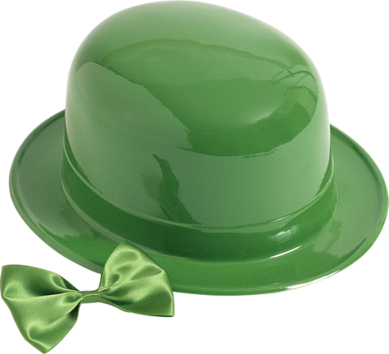
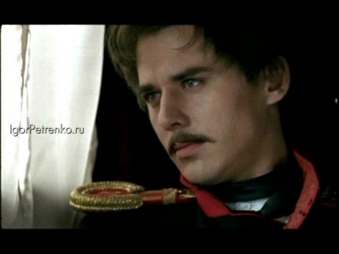
Попробуйте увидеть положительное начало в отрицательных качествах Печорина.

Slide 13
Отрицательные качества | Положительные качества
Приносит несчастья людям
Презрение к окружающим
Эксперименты над людьми
Неспособность на глубокое чувство
Неспособность к дружбе
Равнодушие
Игра человеческими судьбами

Slide 14
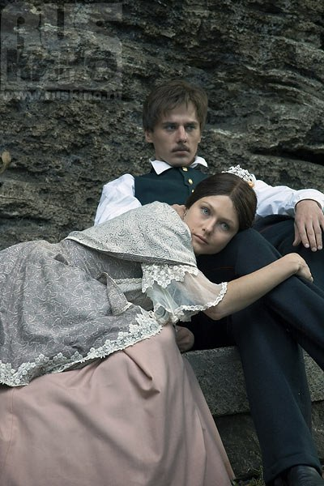
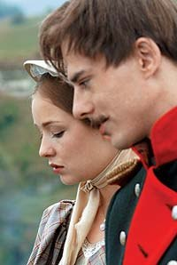
… эгоист
… циник
… влюбленный
… ненужность

Slide 15
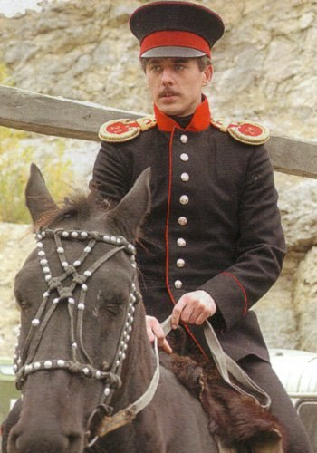
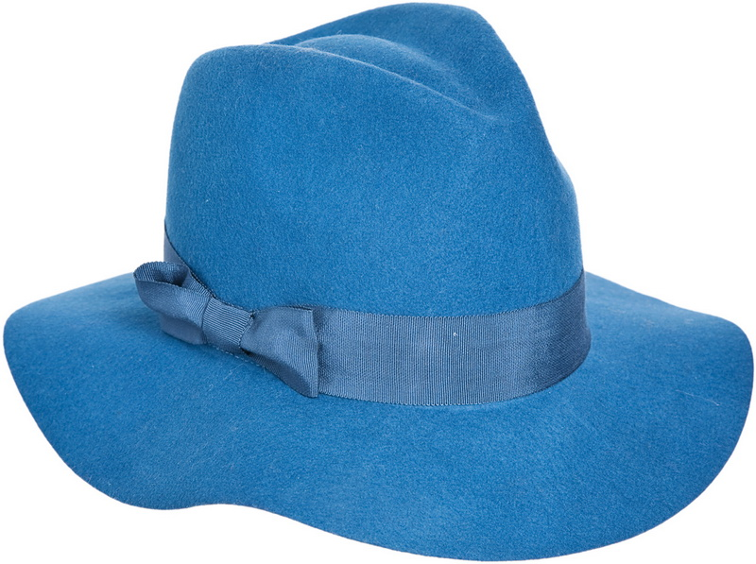
Приемы и средства создания загадочного образа Печорина.

Slide 16
Закончите фразу
- Печорин для меня…
- Я восхищаюсь…
Я осуждаю Печорина за…
Я не осуждаю Печорина, потому что …
- Мне очень жаль, что…
Прочитав роман Лермонтова, я понял (а)…

Slide 17
«В натуре Печорина столько скрытой способности чувствовать и увлекаться, что «игра», разгораясь всё дальше, то и дело задевает за эти подлинные стороны его существования»
В. Михайлова

Slide 18
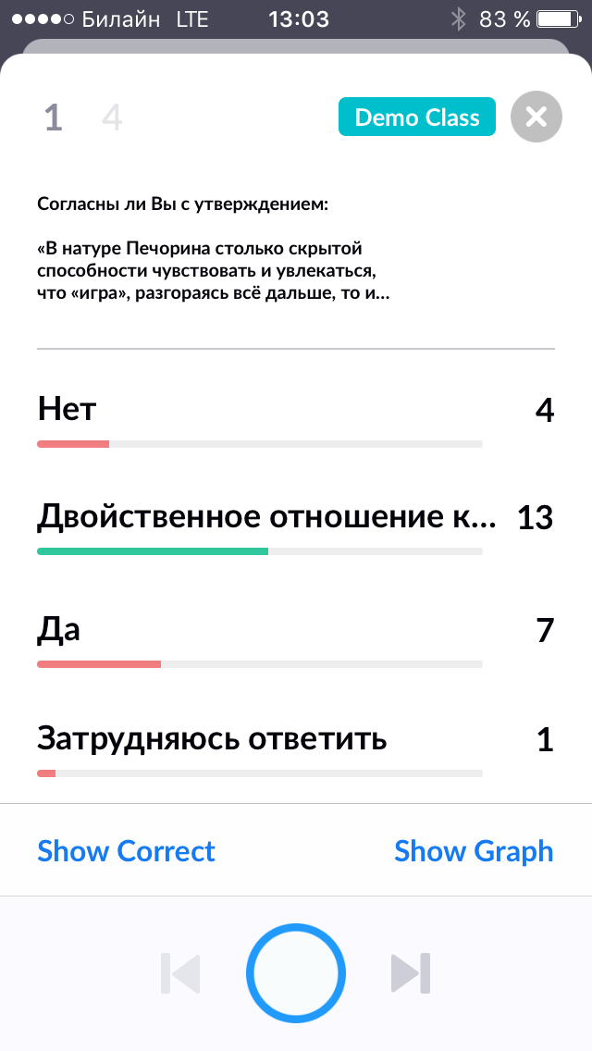

Slide 19
«Мы убеждаемся, что в любой ситуации Печорин ведёт себя как явный индивидуалист, по собственной воле, сознательно и целеустремлённо идущий путём зла»
В. Маркович

Slide 20
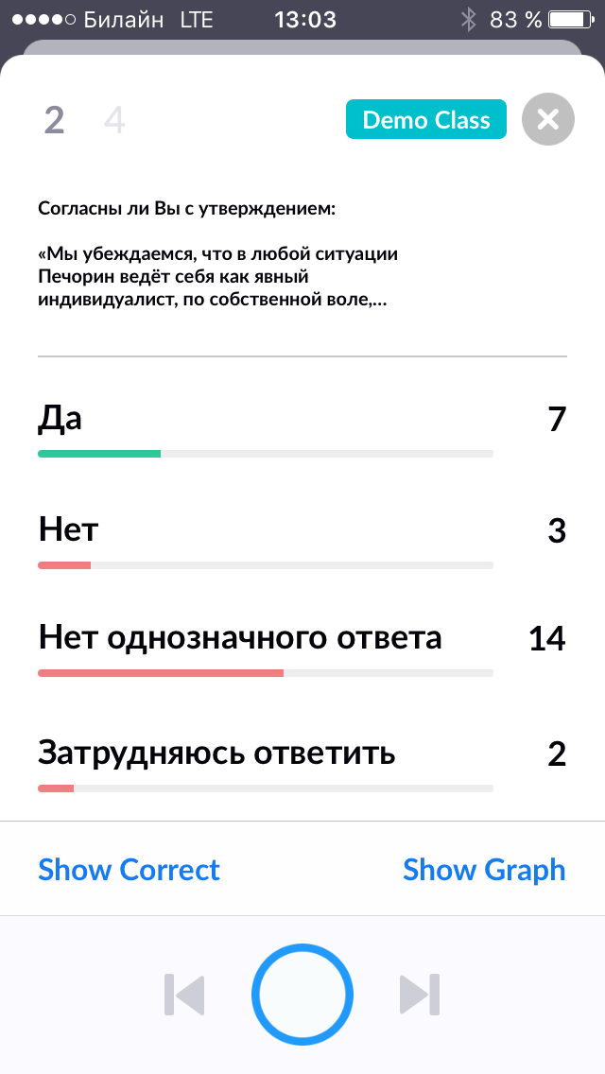

Slide 21
«Печорин скрывается от нас таким же неразгаданным существом, как и является нам в начале романа» В.Г.Белинский

Slide 22
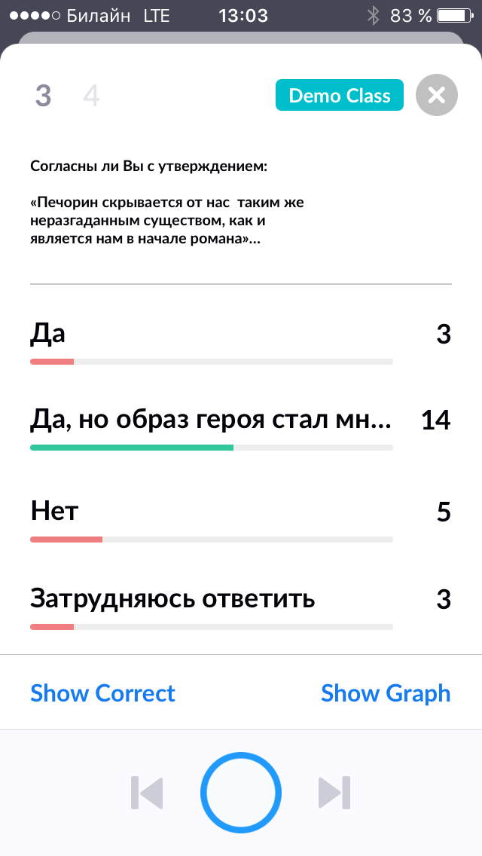

Slide 23
Выберите верное для Вас утверждение
Я могу предложить план по реализации проблемной ситуации | Я принимаю заданную проблемную ситуацию и могу ее реализовать | Я испытываю затруднения при реализации заданной проблемной ситуации
Я могу предложить несколько способ выбора наиболее интересных ответов своих одноклассников | Я могу сказать, какие ответы моих одноклассников показались мне наиболее интересными | Я испытываю затруднения при оценке ответов своих одноклассников
Я не испытываю затруднений при реализации заданий творческого характера | Я испытываю частичные затруднения при реализации заданий творческого характера | Я испытываю затруднения при реализации заданий творческого характера
Я могу проявлять активность и внимание в течение всего урока | Я могу проявлять активность и внимание на некоторых этапах урока | Я не знаю, зачем мне проявлять активность и внимание на уроке.

Slide 24
Домашнее задание (по выбору)
Вариант 1. Ответы на вопросы: №№ 1,3-7 (учебник стр. 190-191)
Вариант 2.
Письменно ответьте на вопрос:
«Хотели ли бы Вы, чтобы с Вами был рядом человек, похожий на Печорина? Почему ?»
(10-12 предложений)

